Slide 1








CHUẨN BỊ
Thứ … wgàǀ … κánƑ 9 wăm 2022
Chíζ Ǉả
NΉ; – νμĞt:
Cáζ ǟừng ǇrΪg wắng

Slide 2
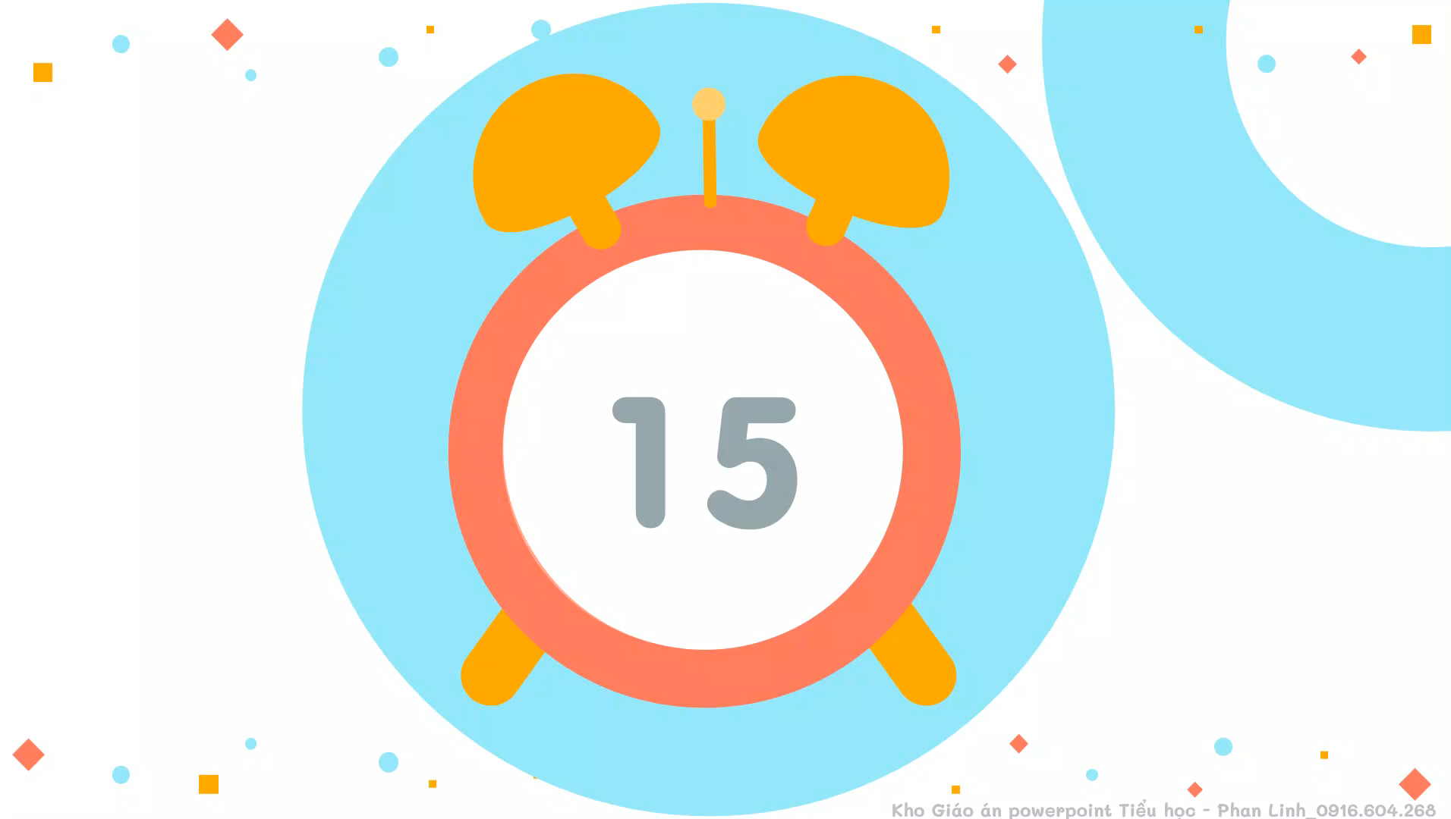

Slide 3


TIẾNG VIỆT 3

Slide 4

KHỞI ĐỘNG
Thử tài 3 phút
Vẽ sơ đồ tư duy
Những người bạn của c và k

Slide 5
kí, kĩ, kì, kỉ…
i
kiến, kìa, kiễng…
kẻ, ké, kè…
k
e
kẻng, kén…
kê, kệ, kể…
ê
kênh, kềnh, kền…

Slide 6
cá, cả, cà…
a
cảng, càng, càn…
c
cụ, củ, cú…
u
cùng, cũng, của…
cây, cường, cô…
…
căng, cỏ, cơn…
Notes:
C đi với những âm còn lại

Slide 7


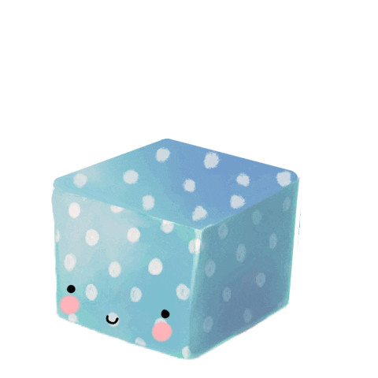





Chúc mừng các em đã khởi động xuất sắc!
Notes:
GV tặng quà cho HS
Tác giả bộ ppt Toán + Tiếng Việt các lớp 1, 2, 3: Phan Thị Linh – Đà Nẵng
Sđt lh: 0916.604.268
+ Zalo: 0916.604.268
+ Facebook cá nhân: https://www.facebook.com/nhilinh.phan/
+ Nhóm chia sẻ tài liệu: https://www.facebook.com/groups/443096903751589
Hãy liên hệ chính chủ sản phẩm để được hỗ trợ và đồng hành trong suốt năm học nhé!

Slide 8
Nghe – viết: Cánh rừng trong nắng
(Từ Khi nắng đã nhạt màu đến hết)

Slide 9
1.
Nghe – viết:
(Từ Khi nắng đã
nhạt màu đến hết)

Slide 10
Cánh rừng trong nắng
Khi nắng đã nhạt màu trên những vòm cây, chúng tôi ra về trong tiếc nuối. Trên đường, ông kể về những cánh rừng thuở xưa. Biết bao cảnh sắc như hiện ra trước mắt chúng tôi: bầy vượn tinh nghịch đánh đu trên cành cao, đàn hươu nai xinh đẹp và hiền lành rủ nhau ra suối, những vạt cỏ đẫm sương long lanh trong nắng.
(Vũ Hùng)

Slide 11
Đây là đoạn 4 trong bài đọc Cánh rừng trong nắng với những câu chuyện về cảnh rừng trước kia đã cho các bạn nhỏ thấy được sự mất mát, thay đổi của rừng.
Notes:
GV mời HS cảm nhận về nội dung

Slide 12

Lắng nghe
GV đọc mẫu
HS đọc
HS dưới lớp theo dõi vào sách.
Notes:
HS còn lại theo dõi vào sách

Slide 13
Em cần lưu ý gì về hình thức trình bày?
Cánh rừng trong nắng
Khi nắng đã nhạt màu trên những vòm cây, chúng tôi ra về trong tiếc nuối. Trên đường, ông kể về những cánh rừng thuở xưa. Biết bao cảnh sắc như hiện ra trước mắt chúng tôi: bầy vượn tinh nghịch đánh đu trên cành cao, đàn hươu nai xinh đẹp và hiền lành rủ nhau ra suối, những vạt cỏ đẫm sương long lanh trong nắng.
(Vũ Hùng)
Notes:
Lưu ý lùi ô khi viết chữ đầu đoạn, viết hoa đầu câu, chấm cuối câu.

Slide 14
Em cần lưu ý những từ ngữ nào dễ nhầm lẫn khi viết?
Cánh rừng trong nắng
Khi nắng đã nhạt màu trên những vòm cây, chúng tôi ra về trong tiếc nuối. Trên đường, ông kể về những cánh rừng thuở xưa. Biết bao cảnh sắc như hiện ra trước mắt chúng tôi: bầy vượn tinh nghịch đánh đu trên cành cao, đàn hươu nai xinh đẹp và hiền lành rủ nhau ra suối, những vạt cỏ đẫm sương long lanh trong nắng.
(Vũ Hùng)
Notes:
GV linh động thay đổi từ khó tuỳ vào từng vùng miền nhé!
Nếu có thời gian, GV cho HS luyện vài từ khó vào bảng con ạ (mà em nghĩ là luyện bảng con thì k kịp viết chính tả)

Slide 15

Nghe – viết
Notes:
GV HD trình bày trên bảng lớp rõ ràng vì đây là bài cta đầu lớp 3 nên một số HS sẽ chưa hiểu cách trình bày

Slide 16

Thứ … wgàǀ … κánƑ 9 wăm 2022
Chíζ Ǉả
NΉ; – νμĞt:
Cáζ ǟừng ǇrΪg wắng
Khi wắng đã ηạt jàu Λłn ηững vī
cây, εúng Ǉċ ǟa ωϙ ǇrΪg ǇΗĞc wuĒ. Tςłn đưŊg,
Ūg ΓϜ ωϙ ηững cáζ ǟừng κuở xưa. BΗĞt bao
cảζ sắc ηư hΗİn ǟa Ǉrưϐ jắt εúng Ǉċ: bầy
Notes:
Phần này chỉ hướng dẫn HS cách trình bày lùi ô, cách dòng giữa các khổ chứ người soạn k để cả bài lên slide ạ

Slide 17
νΰŖ Ǉiζ wθịε đáζ đu Λłn càζ cao, đàn
hưΫ wai xiζ Α−p và hΗϛn làζ ǟủ ηau ǟa
ǧίĒ, ηững vạt cỏ đẫm ǧΰΩg lΪg laζ ǇrΪg
wắng.
(Vũ Hùng)
Notes:
Phần này chỉ hướng dẫn HS cách trình bày lùi ô, cách dòng giữa các khổ chứ người soạn k để cả bài lên slide ạ

Slide 18
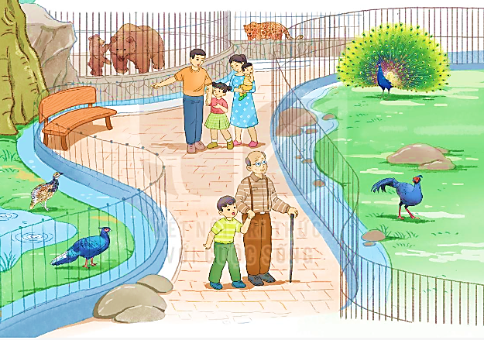
2. Nhìn tranh, tìm và viết tên các sự vật có tiếng bắt đầu bằng g hoặc gh.
M: báo gấm

Slide 19
2. Nhìn tranh, tìm và viết tên các sự vật có tiếng bắt đầu bằng g hoặc gh.
ghế
gấu
gậy
gà gô
gà lôi
gạch
Notes:
GV tổ chức cho HS hđ xong, phát biểu xong mới chiếu màn hình ra

Slide 20
3. Tìm thêm các từ ngữ có tiếng bắt đầu bằng g hoặc gh.
gạo
ghé
gà
ghi
gần gũi
ghẹ
gõ cửa
ghẻ
đồ gỗ
ghen tị
Notes:
HS phát biểu trước
GV chiếu ví dụ sau

Slide 21
ghi, ghì
i
ghiền
ghe, ghé, ghẻ
gh
e
ghen, ghèn,…
ghế, ghề, ghê
ê
ghềnh
Notes:
K chỉ đi với i, e, ê

Slide 22
gà, gả, ga
a
gãi, gàu, gán,…
g
gù, gụ,…
u
gũi, guồng,…
gừ, gỡ,…
…
gấu, gửi,…
Notes:
C đi với những âm còn lại

Slide 23

Kể cho người thân nghe câu chuyện Sự tích loài hoa của mùa hạ.

Slide 24
DẶN DÒ

